Slide 1
TEMA: TRIGGER
DOMINIO DEL UNIVERSO: EMPRESA DE AGUA POTABLE
Analizar y realizar un análisis de los procesos de una empresa de agua potable tomando en cuenta la practica de los conocimientos obtenidos al realizar algunas consultas mediante el diseño de bases de datos
Realizar un trigger, cursor, procedimiento almacenado y reporte para diferentes ámbitos en la gestión de base de datos.
OBJETIVO:
Universidad Laica Eloy Alfaro de Manabí
Carrera Tecnología de la Información
Gestión de Base de Datos
Estudiante: Lucas Cevallos Hele Gabriela
Curso: 5”A”
Fuente: Propia

Slide 2
Índice
Universo del Discurso
Modelo Lógico
Consultas
Trigger
Cursor
Procedimiento Almacenado
Conclusiones

Slide 3
Universo del Discurso
Índice
La Empresa proveedora de agua potable requiere un sistema la cual permita el control de las gestiones que realiza.
La empresa proveedora de agua potable la cual requiere desarrollar un modelo de datos que cumpla lo siguiente, se procedió agregar campos o tablas según su análisis lo requiera siempre y cuando justifique su criterio.
Se procedió a crear una tabla Cliente la cual dentro de ella tenemos el id clientes, id ubicación, nombre del cliente, cedula, dirección, fecha de nacimiento, correo electrónico. Así también se desea conocer dentro de nuestra base de datos de la empresa el lugares almacenados ya sea por provincias lo cual se deriva que una provincia tiene muchos cantones y que un cantón tiene muchos sectores.
También tenemos la tabla empleados casi tiene una similitud con los datos de la tabla cliente pero en esta tablada llamada empleados vamos a implementar datos como el tipo de empleados o su tipo de sangre, procedemos a crear otra tabla la cual se le denominara tipo de empleados en la cual vamos a tener administrativo o técnico, cabe recalcar que la empresa cuenta con varios tipos de factura las cuales son de discapacidad, residencial y empresarial.

Slide 4
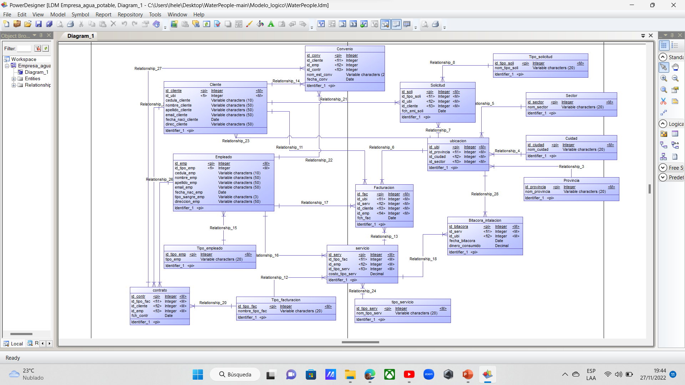
Modelo Lógico/Relacional
Índice

Slide 5
Consultas
Índice
Histórico de cantidad de consumo por sector año, sector, cantidad de dinero recogido por sector.
Histórico de solicitudes de servicios por sector.
Histórico tipo de facturación por año, ubicación y cantidad de facturas por tipo.
Cantidad de dinero consumido por técnicos en instalaciones en cada sector en cada año.

Slide 6
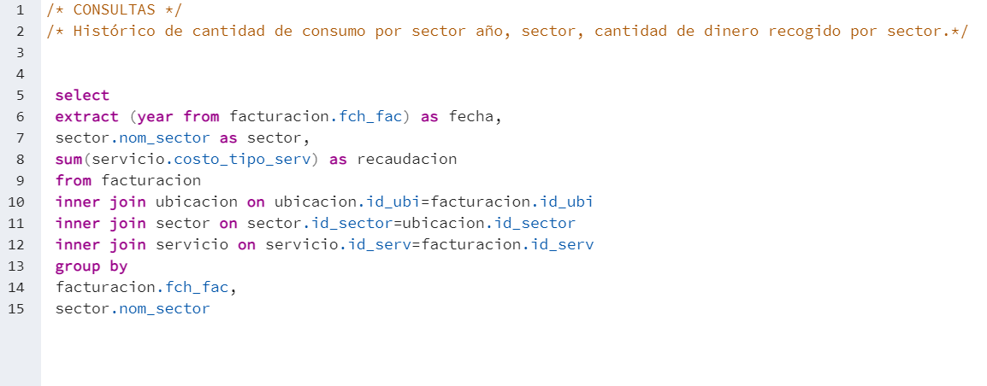
Primera consulta
Índice
Histórico de cantidad de consumo por sector año, sector, cantidad de dinero recogido por sector.

Slide 7
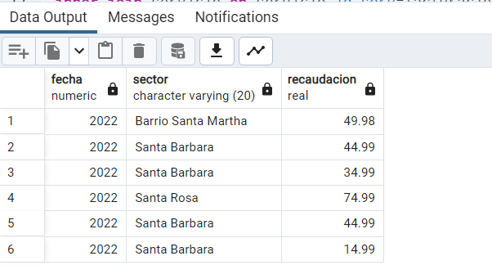
Primera consulta
Índice
Histórico de cantidad de consumo por sector año, sector, cantidad de dinero recogido por sector.

Slide 8
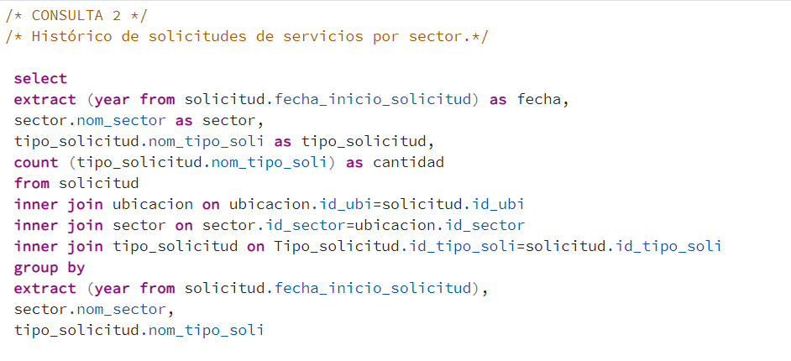
Segunda consulta
Índice
Histórico de solicitudes de servicios por sector.

Slide 9
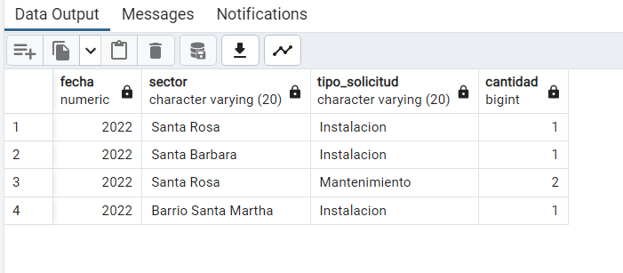
Segunda consulta
Índice
Histórico de solicitudes de servicios por sector.

Slide 10
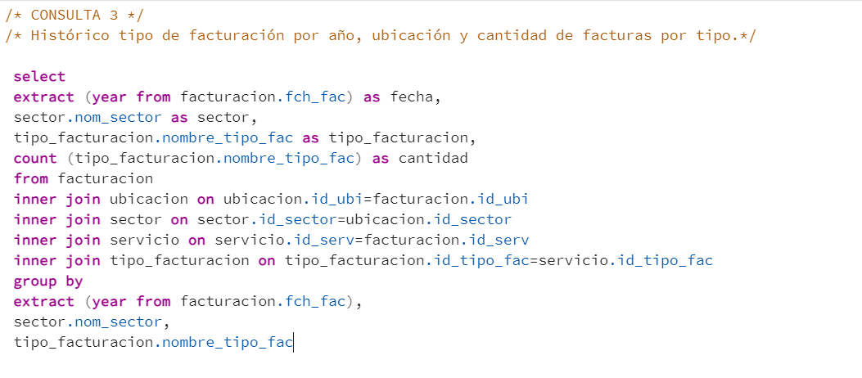
Tercer Consulta
Índice
Histórico tipo de facturación por año, ubicación y cantidad de facturas por tipo.

Slide 11
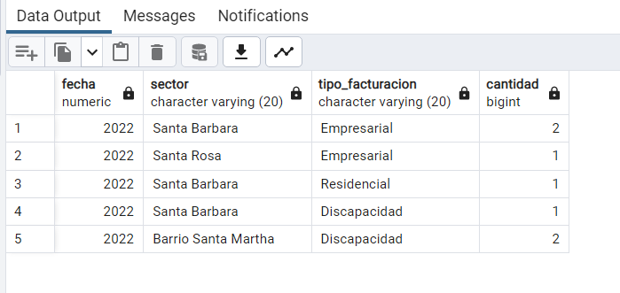
Tercer Consulta
Índice
Histórico tipo de facturación por año, ubicación y cantidad de facturas por tipo.

Slide 12
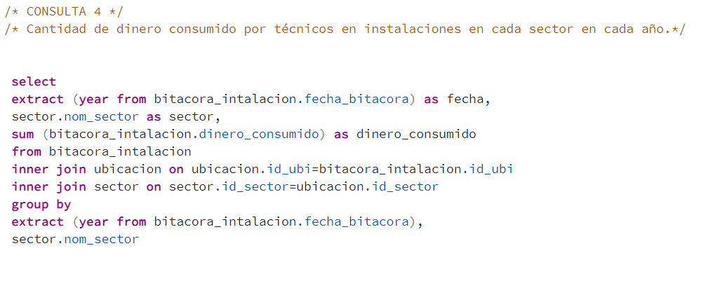
Cuarta Consulta
Índice
Cantidad de dinero consumido por técnicos en instalaciones en cada sector en cada año.

Slide 13
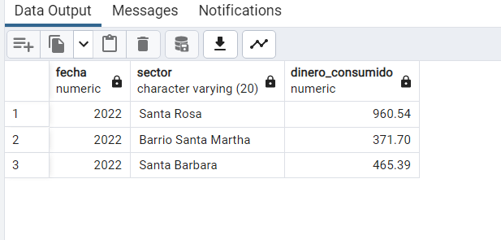
Cuarta Consulta
Índice
Cantidad de dinero consumido por técnicos en instalaciones en cada sector en cada año.

Slide 14
Consultas
Índice
UN TRIGGER QUE IMPIDA EL CONVENIO DE PAGO PARA UNA PERSONA QUE YA TIENE 2 CONVENIOS DE PAGO VIGENTE (LOS CONVENIOS DE PAGOS PUEDEN SER VIGENTES O CANCELADOS)
A NIVEL DE CURSOR QUIERO QUE APAREZCA EN CADA AÑO EN CADA SECTOR CUANTAS INSTALACIONES (YA SEA RESIDENCIAL, EMPRESARIAL O DISCAPACITADOS QUE SON TIPOS DE FACTURACIÓN) Y CUANTAS REPARACIONES SE HAN HECHO EN ESE SECTOR.
A NIVEL DE DATOS ALMACENADOS QUIERO PODER INGRESAR COMO DATO DE ENTRADA EL NOMBRE DE UN TÉCNICO Y QUE APAREZCAN CUANTAS INSTALACIONES Y REPARACIONES HA REALIZADO POR AÑO.
REALIZAR UN REPORTE UN DIAGRAMA DE BARRA INDICANDO CUANTO VALOR SE RECAUDADO POR LOS 3 SECTORES.

Slide 15
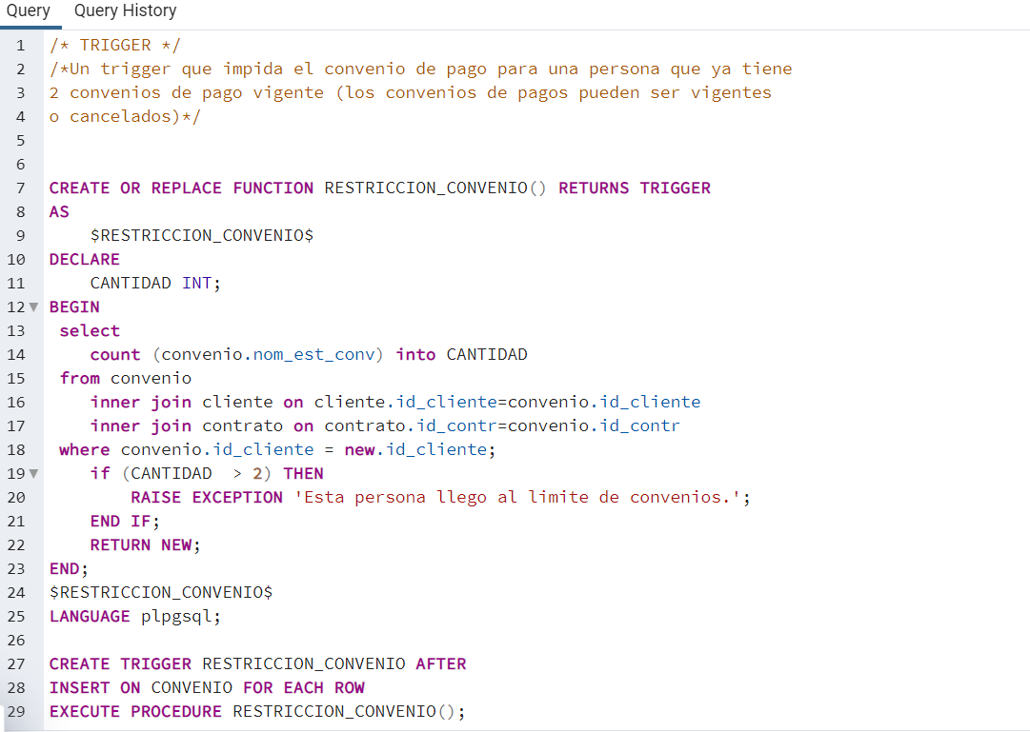
Trigger
Índice
UN TRIGGER QUE IMPIDA EL CONVENIO DE PAGO PARA UNA PERSONA QUE YA TIENE 2 CONVENIOS DE PAGO VIGENTE (LOS CONVENIOS DE PAGOS PUEDEN SER VIGENTES O CANCELADOS)

Slide 16
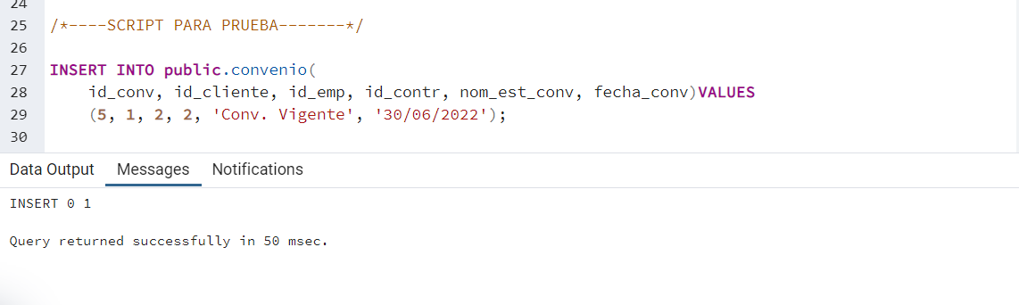
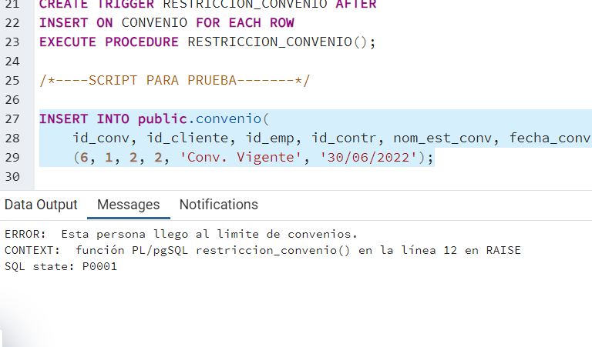
Trigger
Índice
UN TRIGGER QUE IMPIDA EL CONVENIO DE PAGO PARA UNA PERSONA QUE YA TIENE 2 CONVENIOS DE PAGO VIGENTE (LOS CONVENIOS DE PAGOS PUEDEN SER VIGENTES O CANCELADOS)

Slide 17
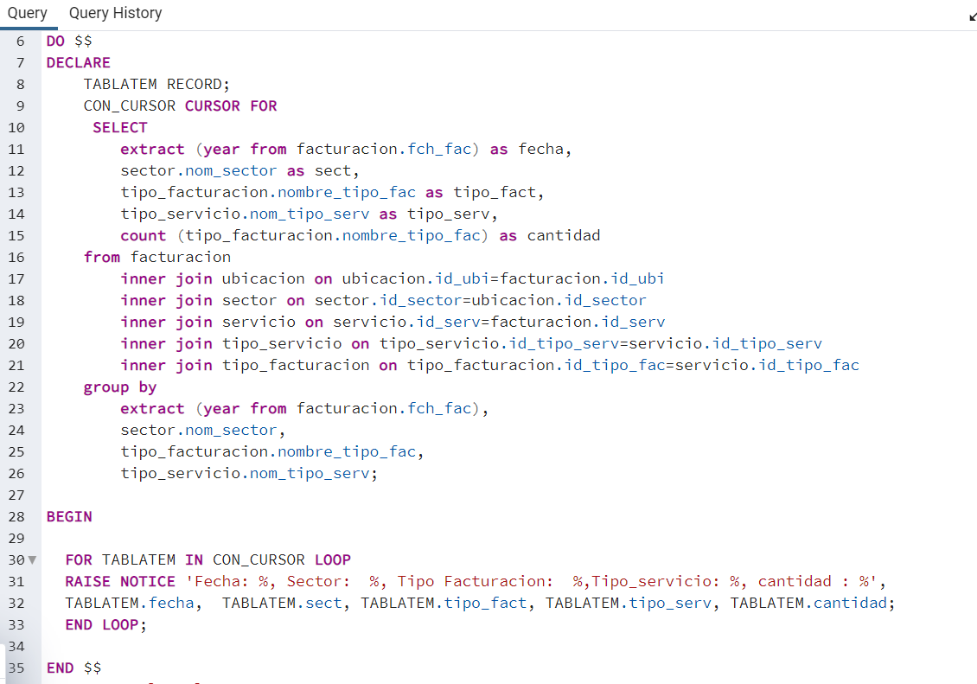
Cursor
Índice
A NIVEL DE CURSOR QUIERO QUE APAREZCA EN CADA AÑO EN CADA SECTOR CUANTAS INSTALACIONES (YA SEA RESIDENCIAL, EMPRESARIAL O DISCAPACITADOS QUE SON TIPOS DE FACTURACIÓN) Y CUANTAS REPARACIONES SE HAN HECHO EN ESE SECTOR.

Slide 18
Cursor
Índice
A NIVEL DE CURSOR QUIERO QUE APAREZCA EN CADA AÑO EN CADA SECTOR CUANTAS INSTALACIONES (YA SEA RESIDENCIAL, EMPRESARIAL O DISCAPACITADOS QUE SON TIPOS DE FACTURACIÓN) Y CUANTAS REPARACIONES SE HAN HECHO EN ESE SECTOR.

Slide 19
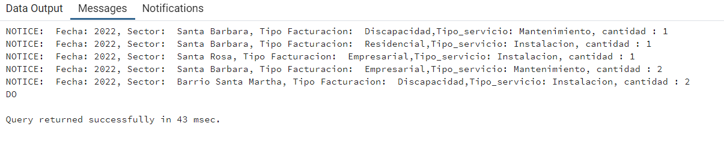
Cursor
Índice
A NIVEL DE CURSOR QUIERO QUE APAREZCA EN CADA AÑO EN CADA SECTOR CUANTAS INSTALACIONES (YA SEA RESIDENCIAL, EMPRESARIAL O DISCAPACITADOS QUE SON TIPOS DE FACTURACIÓN) Y CUANTAS REPARACIONES SE HAN HECHO EN ESE SECTOR.

Slide 20
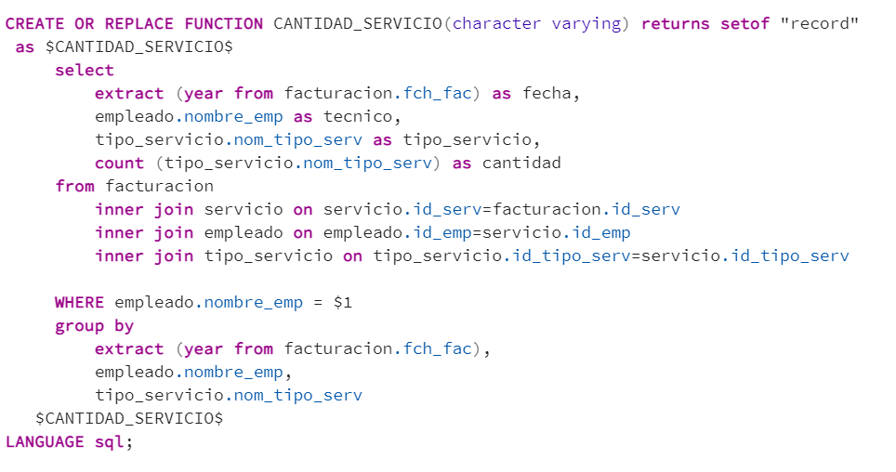
Procedimiento almacenado
Índice
A NIVEL DE DATOS ALMACENADOS QUIERO PODER INGRESAR COMO DATO DE ENTRADA EL NOMBRE DE UN TÉCNICO Y QUE APAREZCAN CUANTAS INSTALACIONES Y REPARACIONES HA REALIZADO POR AÑO.

Slide 21
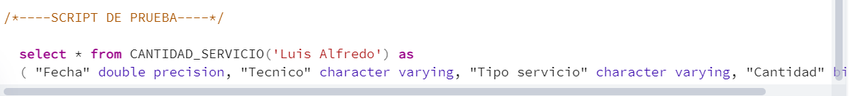
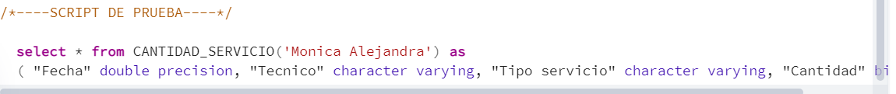
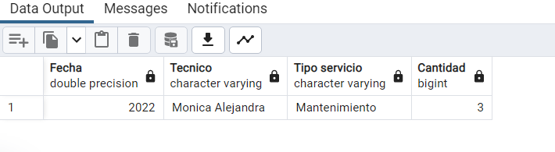
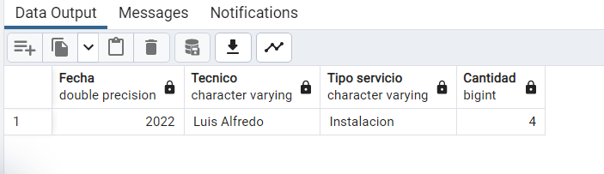
Procedimiento almacenado
Índice
A NIVEL DE DATOS ALMACENADOS QUIERO PODER INGRESAR COMO DATO DE ENTRADA EL NOMBRE DE UN TÉCNICO Y QUE APAREZCAN CUANTAS INSTALACIONES Y REPARACIONES HA REALIZADO POR AÑO

Slide 22
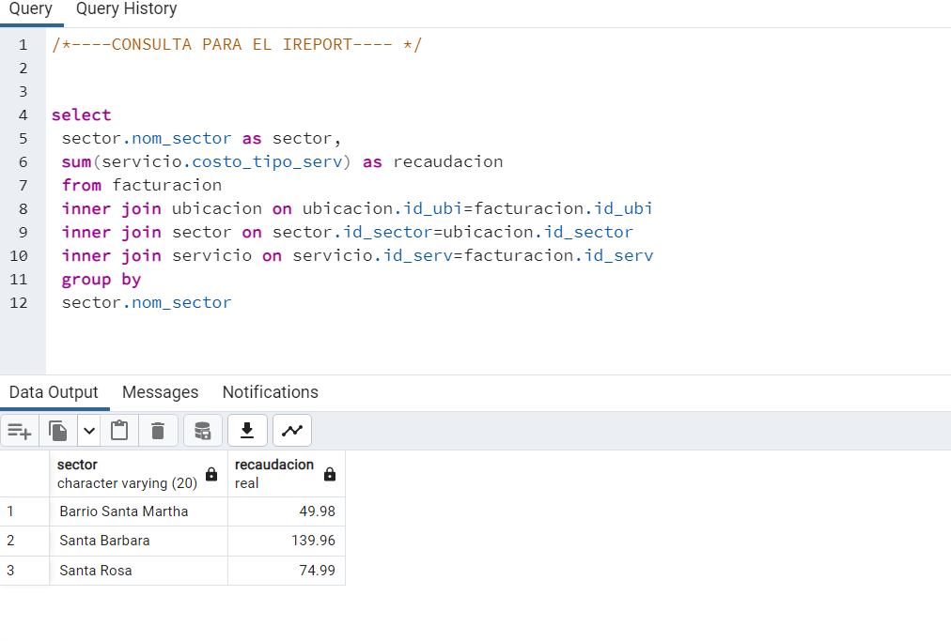
Reporte
Índice
REALIZAR UN REPORTE UN DIAGRAMA DE BARRA INDICANDO CUANTO VALOR SE RECAUDADO POR LOS 3 SECTORES.

Slide 23
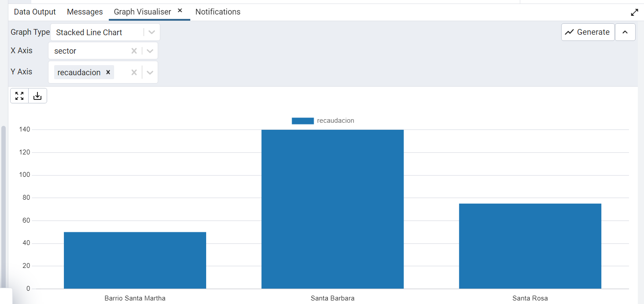
Reporte
Índice
REALIZAR UN REPORTE UN DIAGRAMA DE BARRA INDICANDO CUANTO VALOR SE RECAUDADO POR LOS 3 SECTORES

Slide 24
Conclusiones
Índice
Esta tarea de realización de proyecto nos permite desenvolver conocimientos enseñados y explicados en clases y con los debidos materiales de clases para así procrear practicas e habilidades para poder concluir este tipos actividades satisfactoriamente.
Es muy importante saber que el principio de esta actividad debe realizarse un buen universo del discurso ya que es la base fundamental para el desarrollo de la estructura de la base de datos.
Como por ultimo es esencial conocer las funciones o sentencias SQL para realizar las consultas correspondientes y alcanzar los resultados requeridos.

